Slide 1
16 Ajattele viisaasti
Ydinsisällöt

Slide 2
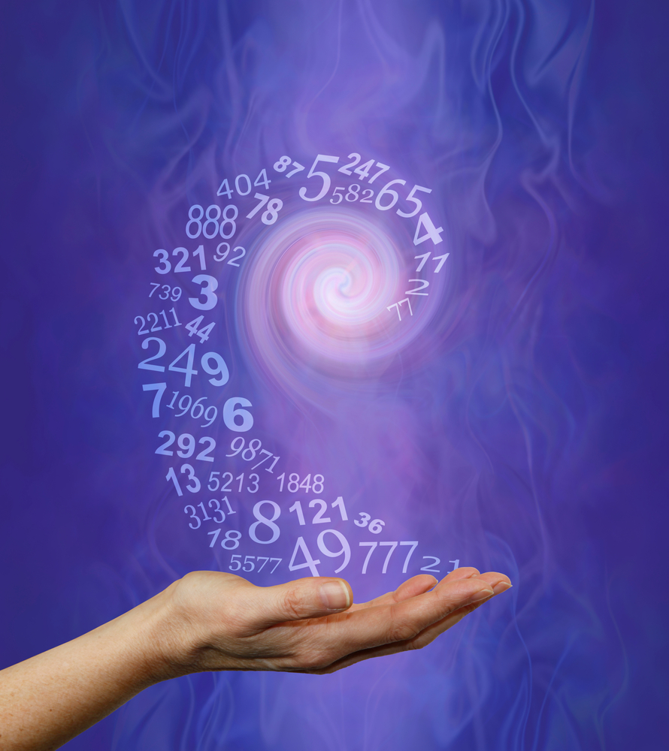
Näennäistieteet
Näennäistieteitä kutsutaan myös pseudotieteiksi.
Ne pyrkivät esiintymään tieteinä mutta eivät todellisuudessa täytä tieteen kriteereitä.

Slide 3
Mikä erottaa tieteen pseudotieteestä?
Tieteelliset väitteet ovat falsifioitavissa eli kumottavissa.
Objektiivisuus ohjaa tieteellistä tutkimusta.
Tiede on kriittistä, eikä väitteitä hyväksytä ilman perusteluja.

Slide 4
Tiede vs. yleisesti jaetut ennakkoluulot 1
Uskomuksen ikä ei ole millään tavoin sen totuuden mittari. Tosi uskomus on tosi uskomus, riippumatta siitä, milloin se on keksitty.
Vastauksen yksinkertaisuus on usein käänteisessä suhteessa sen totuuteen – maailma on monimutkainen paikka.

Slide 5
Tiede vs. yleisesti jaetut ennakkoluulot 2
Väitteen esittäjän ehdoton varmuus väitteen totuudesta ei kerro mitään siitä, onko se tosi. Ennemminkin varauksien tekeminen ja väitteen mahdollisten ongelmien esiintuominen on merkki älyllisestä rehellisyydestä ja tiedollisesta viisaudesta.
Siitä, että tiede ei osaa vastata täydellisesti jokaiseen mahdolliseen kysymykseen, ei seuraa, että jokin toinen lähestymistapa pystyisi, tai että tiede olisi ”vain yksi näkemys” muiden joukossa.

Slide 6
Tiede vs. yleisesti jaetut ennakkoluulot 3
Kyky ja halukkuus muuttaa näkemyksiään parempien todisteiden edessä on hyve, ei pahe. Totuuteen pyrkivän tieteen tehtävä ei ylipäänsä ole etsiä tukea omille valmiille uskomuksille.
Oma tunne uskomuksen puolesta tai sitä vastaan ei ole mikään kriteeri uskomuksen totuudelle. Arkista ajatteluamme vaivaavat myös monet ongelmat, kuten vahvistus- ja saatavuusharha, muistin valikoivuus, yksittäisten omien kokemusten korostuminen, arkiperspektiivin selitysmallit, todennäköisyyslaskennan vaikeus…

Slide 7
Dunning-Kruger-vaikutus
”Psykologit David Dunning ja Justin Kruger järjestivät kokeen, jossa opiskelijoiden piti arvioida omaa suoriutumistaan tietyistä tehtävistä. Kävi ilmi, että huonoiten pärjänneet arvioivat oman suorituksensa hieman keskiarvon yläpuolelle, osa jopa huippupisteille.

Slide 8
Vahvistusharha
Vahvistusharhan mukaan olemme taipuvaisia luottamaan kyseenalaistamatta sellaiseen informaatioon, joka tukee jo olemassa olevia uskomuksiamme sekä epäilemään automaattisesti sellaista, joka on niiden kanssa ristiriidassa.
Jos esimerkiksi törmäämme sosiaalisessa mediassa juttuun, jossa kerrotaan poliitikon x tehneen jotakin törkeää, uskomme jutun helposti, mikäli kyseinen poliitikko on mielestämme ikävä tyyppi. Jos taas pidämme hänestä, suhtaudumme juttuun heti kriittisesti ja epäilemme sen totuutta.

Slide 9
Saatavuusharha
Saatavuusharhan mukaan pidämme tärkeinä ja yleisinä sellaisia asioita, jotka ovat meille toistuvasti näkyvillä (”saatavilla”) esimerkiksi lähipiirissä tai mediassa.
Jos lähipiirissä on paljon kasvissyöjiä, uskomme kasvissyönnin olevan yleistä. Jos mediassa puhutaan isoin otsikoin lento-onnettomuuksista, pidämme niitä varteenotettavina uhkina myös itse lentämistä harkitessamme.

Slide 10
Muistin valikoivuus
Muistin valikoivuus tarkoittaa sitä, että yllättävät tai poikkeukselliset asiat jäävät helposti mieleemme, kun taas tavanomaiset asiat eivät.
Kun iltapäivälehden horoskooppi osuu kerran oikeaan, muistamme sen oikein hyvin, mutta kun se ei osu, asiasta tuskin jää mitään muistijälkeä.

Slide 11
Yksittäisten omien kokemusten korostuminen
Yksittäisten omien kokemusten (ns. anekdotaalinen evidenssi) korostuminen saa ihmiset usein kyseenalaistamaan yleisiä väitteitä. Vertaamme uutta informaatiota aina omiin kokemuksiimme, vaikka omat kokemuksemme ovatkin suppeita ja vajavaisia.
Esimerkiksi siitä, että koko ikänsä tupakkaa polttanut isoäitisi kuoli 90-vuotiaana kaatumisen vuoksi, emme voi päätellä, etteivät puheet tupakan haitallisista vaikutuksista pidä yleisesti ottaen paikkansa.

Slide 12
Arkiperspektiivin selitysmallit
Emme ehkä aina mieti, millaisia vastauksia mihinkin kysymykseen on mielekästä hakea, vaan haemme kuhunkin kysymykseen itsellemme tuttuja ja oppimiamme selitystapoja.
Kun puhutaan vaikkapa valtionvelasta, on ilmeisen virheellistä ajatella sitä kuten kotitalouksien velkaantumista (perhe ei voi esimerkiksi painaa lisää rahaa tai säädellä valuutan arvoa). Ihmisen ”sielun” etsiminen fysikaalisin mittalaittein on yhtä turhanpäiväistä kuin Juri Gagarinin kuuluisa ateismin puolustus maailman ensimmäisen avaruuslennon jälkeen: ”ei siellä näkynyt Jumalaa”.

Slide 13
Todennäköisyyslaskenta
Todennäköisyyslaskenta ei ole arjen intuitioittemme näkökulmasta aina helppoa.
Olemme heittäneet kolikolla 15 kertaa klaavan peräkkäin. Onko seuraava todennäköisemmin kruuna?
Todennäköisyys on aina 50-50
Kumpi noppasarja on todennäköisempi?
6,6,6,6,6,6,6,6,6,6,6
3, 6, 2, 3, 4, 1, 6, 3, 4, 5
Molemmat yhtä todennäköisiä, yksi 60 miljoonasta

Slide 14
Todennäköisyyslaskennan vaativuus
Tuntuu hankalalta hyväksyä, että jos olisimme heittäneet kolikolla 15 kertaa klaavan peräkkäin, etteikö jo olisi ”kruunun vuoro”. Jokaisen kolikonheiton todennäköisyys on kuitenkin aina 50–50.
Toinen esimerkki: tarvitaan vain 23 sattumanvaraisesti valikoitunutta ihmistä, esimerkiksi yksittäisen lukiokurssin opiskelijat, jotta todennäköisyys sille, että ryhmässä on kaksi henkilöä, joilla on sama syntymäpäivä, on 50–50!

Slide 15
Poikkeus ei vahvista sääntöä!
Alun perin kyseessä on keskiaikaisen oikeudellisen periaatteen käännösvirhe. Lause ”exceptio probat regulam” tarkoittaa, että poikkeus koettelee sääntöä.
Tämä onkin järkevää. Jos löydämme poikkeuksen johonkin sääntöön jonka uskomme pitävän paikkansa, on joko tarkistettava, onko poikkeava havainto sittenkään poikkeava (onko havainto virheellinen) tai muokattava sääntöä niin, että havaittu poikkeus sopii siihen. Mikäli kumpikaan ei onnistu, sääntö kumoutuu, ei vahvistu.
Mikäli sääntöä korjaamalla myös tuo poikkeava havainto saadaan luetuksi säännön alaan, voidaan toki sanoa, että poikkeus on vahvistanut sääntöä – siinä mielessä, että sen poikkeuksellisuuden kadotessa (se kuuluu nyt säännön piiriin) säännöstä on tullut vahvempi (se pystyy sulkemaan sisäänsä myös tuon sen kanssa aiemmin ongelman muodostaneen asian).

Slide 16
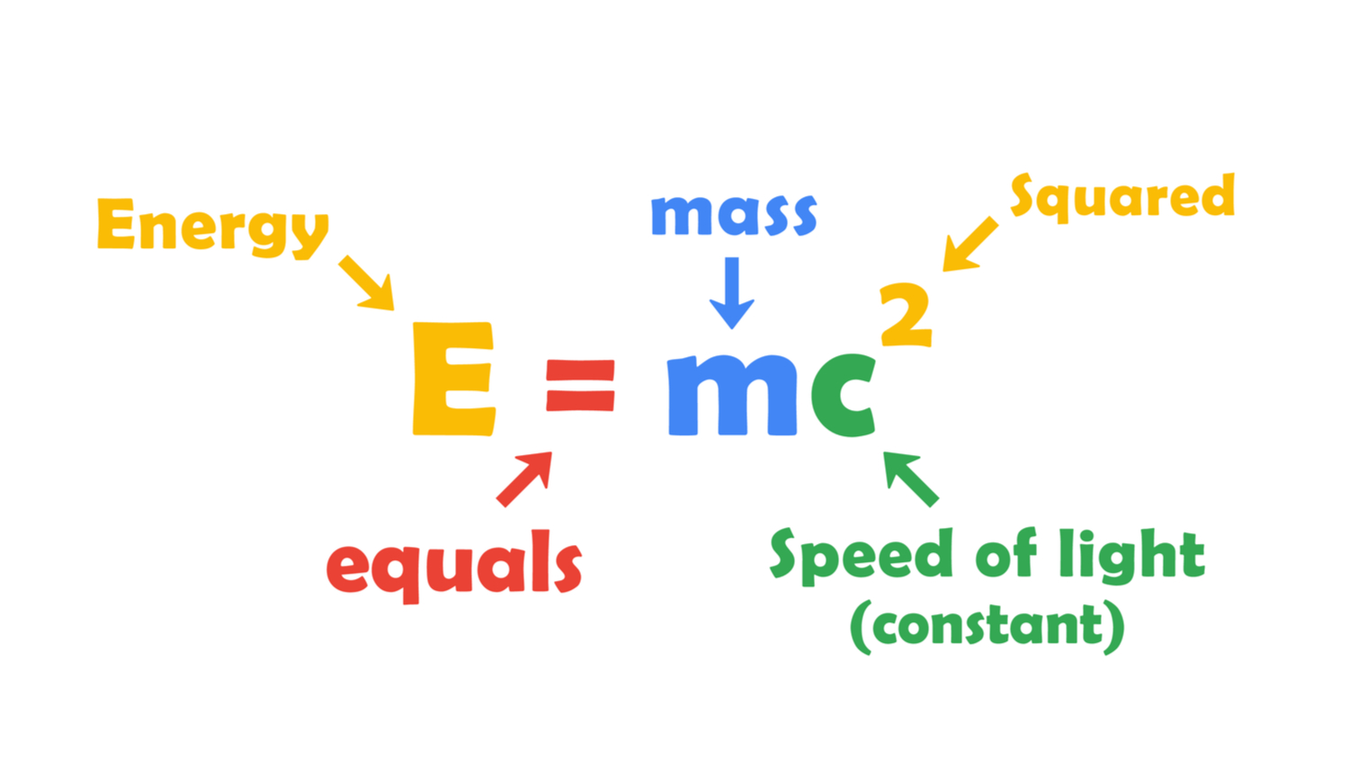
”Vain teoria”?
Joskus kuulee ihmisten esittävän varauksia johonkin sanomalla, että ”se on vain teoria”. Tällä tarkoitetaan yleensä, että se on jotakin, jota ei ole näytetty toteen tai joka on vain spekulaatiota. Tämä on merkittävä väärinymmärrys.
Teoria kokoaa yksittäiset havainnot yhteen ja antaa niille merkityksen tai selityksen.

Slide 17
Mitä teoria tekee?
Voimme mittailla erilaisten nesteiden käyttäytymistä lämmitettäessä niitä erilaisissa olosuhteissa, mutta sellaisenaan mittavakaan joukko havaintoja ei kerro vielä mitään siitä, mitä kiehuminen on, tai miksi vesi kiehuu lähellä merenpintaa noin 100 asteessa mutta Mount Everestillä jo 70 asteessa.
Tarvitaan teoria (neste kiehuu, kun sen höyrypaine on yhtä suuri kuin nestettä ympäröivä paine) selittämään se, miten havainnot liittyvät toisiinsa ja miksi nesteet käyttäytyvät kuten käyttäytyvät.

Slide 18
Kriittisen ajattelun vaatimuksia 1
Muista
• Tulkitse tekstit hyvänsuovasti ja puolueettomasti.
• Usko vain luotettaviin lähteisiin.
• Arvioi argumenttien perustelujen totuutta.
• Ole valmis kyseenalaistamaan mikä tahansa uskomus.

Slide 19
Kriittisen ajattelun vaatimuksia 2
Muista myös
• Tiedosta omat ennakkokäsityksesi ja pohdi niiden vaikutusta tulkintoihin.
• Kyseenalaista kykysi etsiä luotettavat lähteet.
• Muista, että uskot helpommin sellaista, mikä vastaa jo aiempia käsityksiäsi.
• Älä unohda, että omakin päättely on helposti huolimatonta ja epäloogista.
• Huomaa, että kaikkea ei voi kyseenalaistaa yhtä aikaa.

Slide 20
Taito, s. 155: Pseudotieteen erottaminen tieteestä
Kysymyksiä tutkimuksen arvioinnin avuksi:
Mikä on tutkimuskohde?
Minkälaisilla menetelmillä kohdetta on tutkittu?
Miten hyvin valitut menetelmät soveltuvat kohteen tutkimiseen?

